Slide 1
大中票券債券市場展望雙週報
2023/11/27
Peter Tsai

Slide 2
市場回顧
美國10y公債利率過去兩周主要呈現下跌走勢。因為10月份通膨數據普遍放緩，推動市場預期聯準會明年6月降息，利率出現大跌。後續公布的製造業產值與持續申領失業救濟金人數增加，都推動利率進一步走低，美債10y利率最低曾跌破4.40%，上周五收在4.4665%。台債利率市場，受到美債利率下跌影響，利率都脫離高檔區，而30年公債利率標在1.80%高於預期後，次級交易市場利率最後走低幫助穩定曲線後端，債市氣氛不偏空。10y最新收盤利率為1.305%。

Slide 3
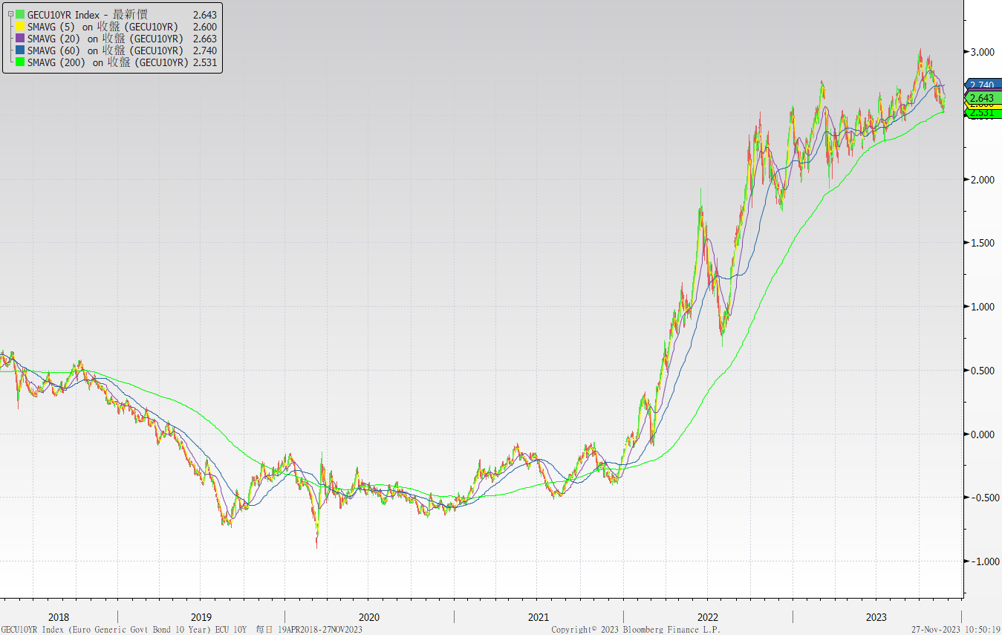
歐債十年期利率走勢圖

Slide 4
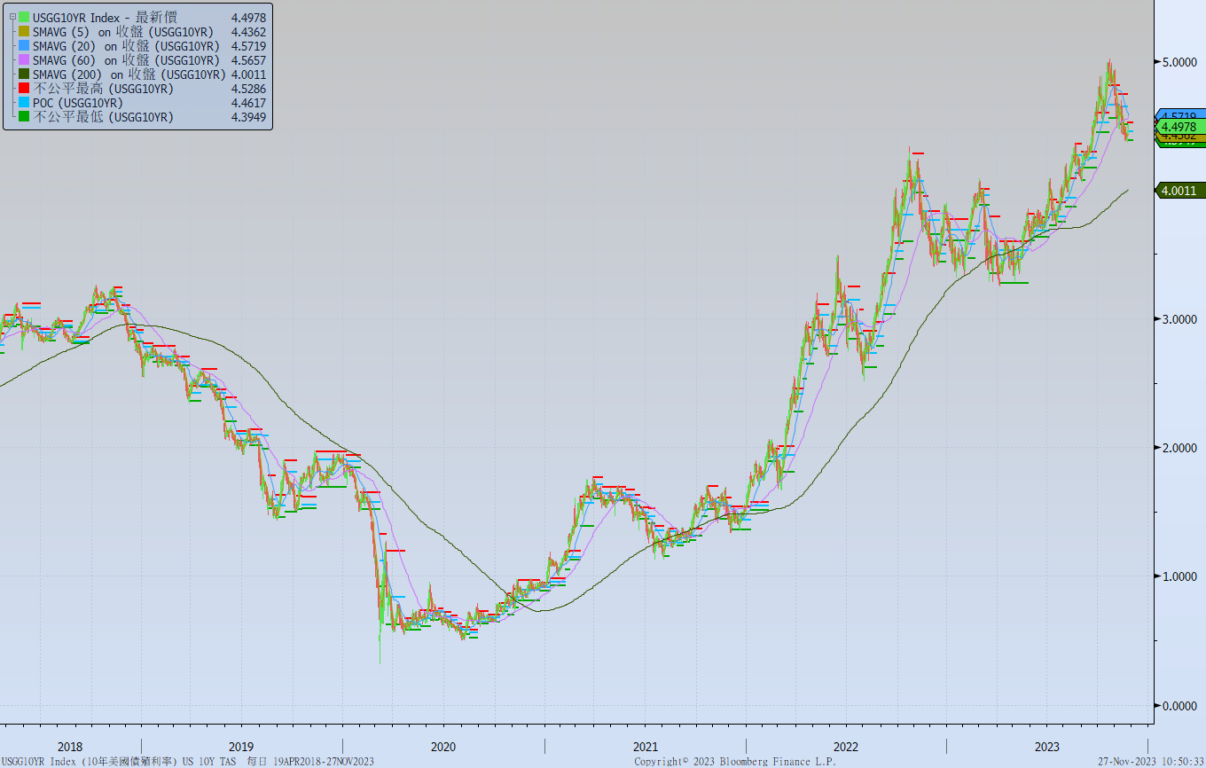
美債十年期利率走勢圖

Slide 5
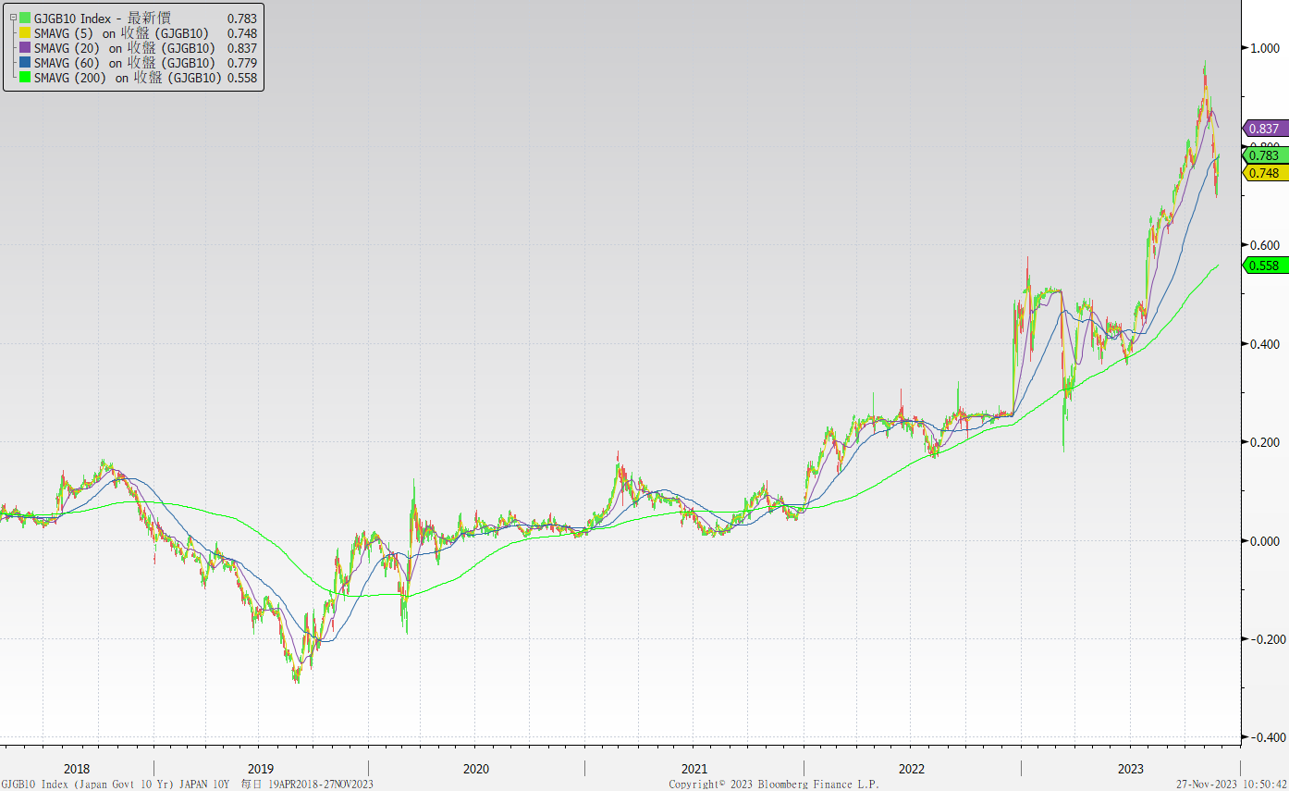
日債十年期利率走勢圖

Slide 6
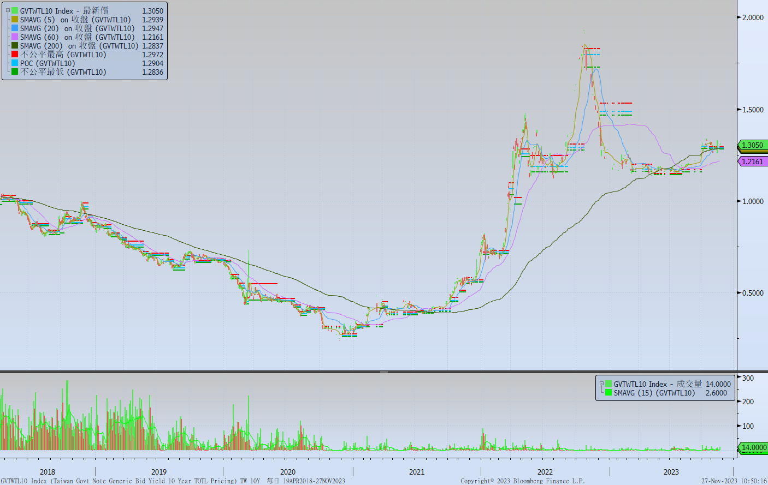
台債十年期利率走勢圖

Slide 7
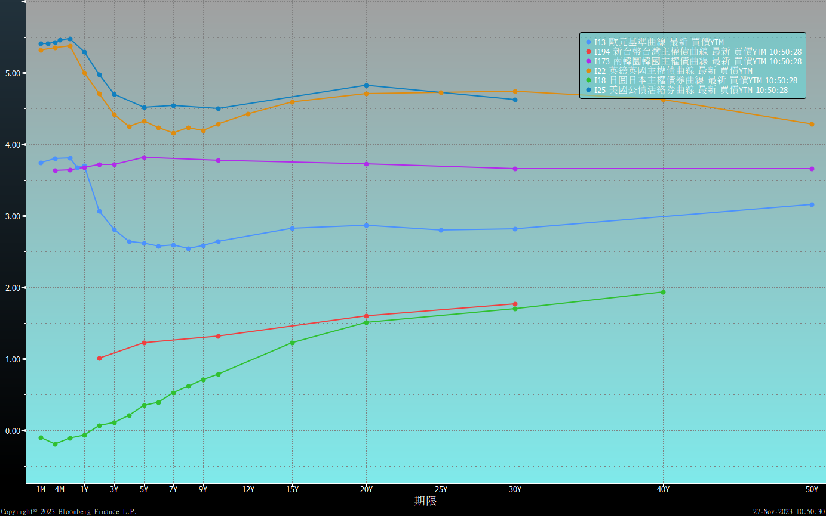
主要國家殖利率曲線

Slide 8
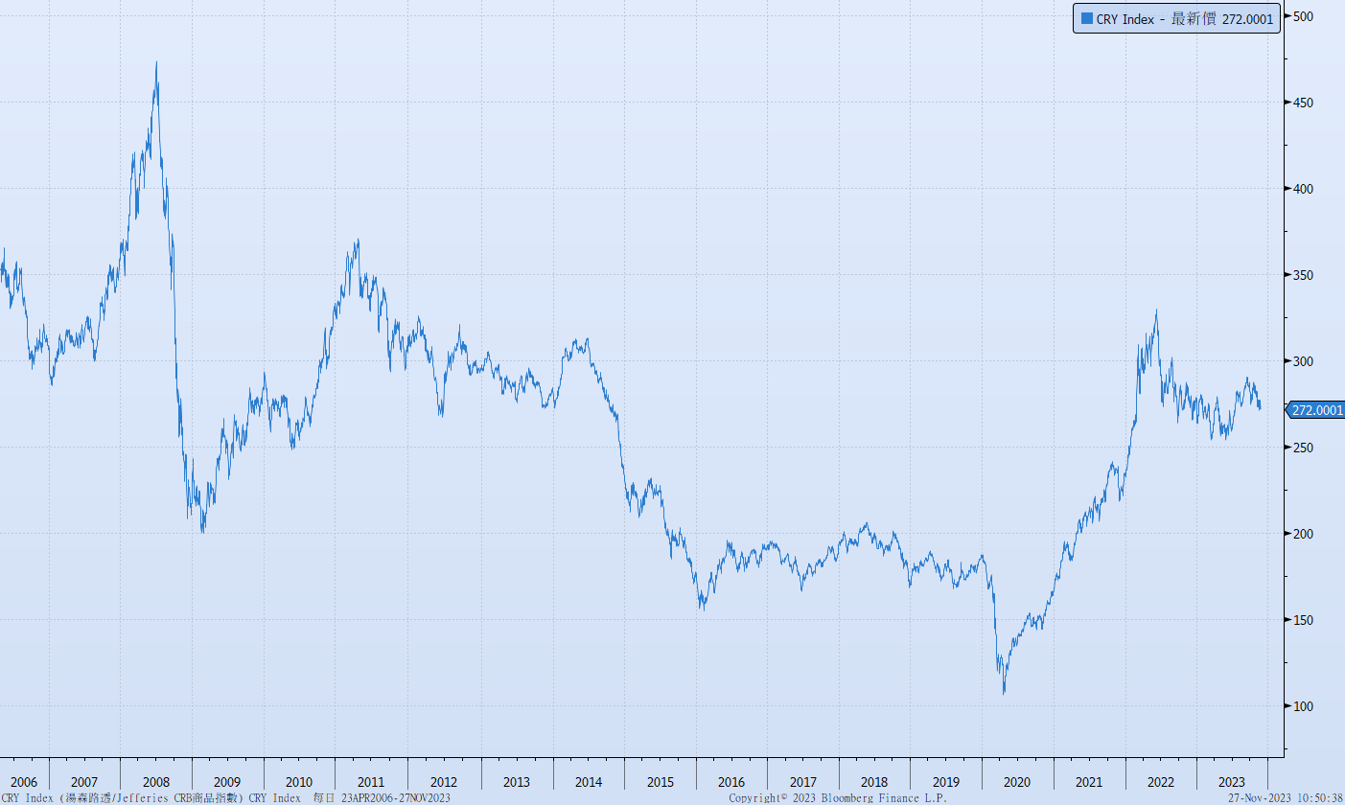
原物料指數

Slide 9
美國GDP成長率

Slide 10
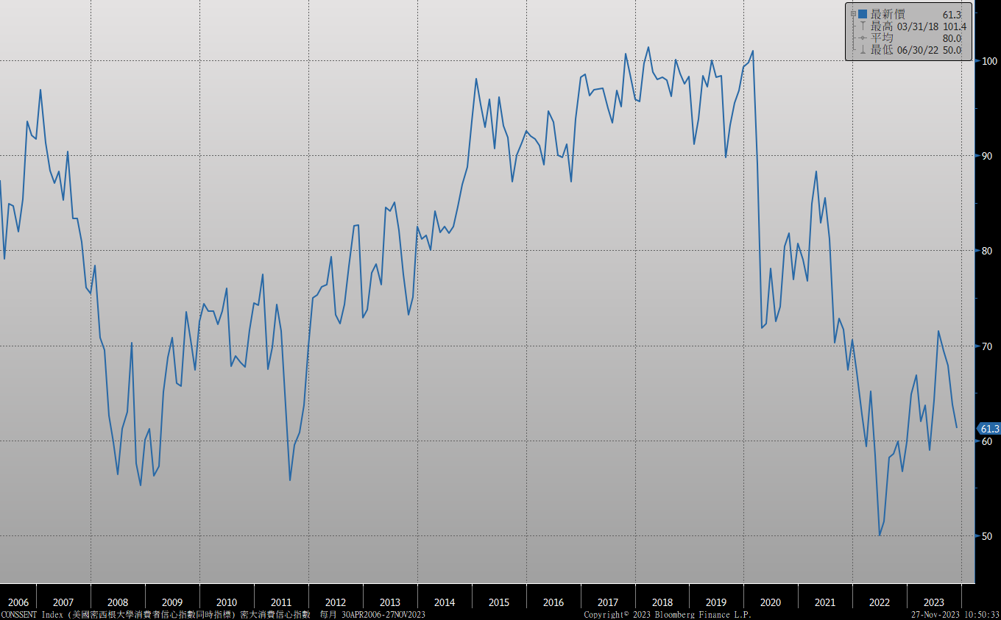
密大消費信心

Slide 11
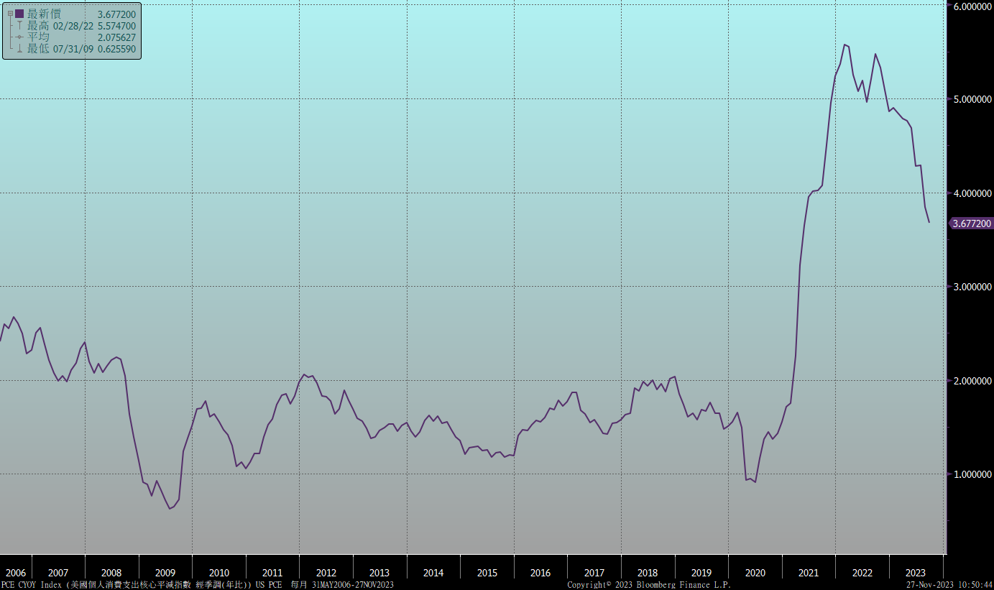
美國個人消費支出核心平減指數 經季調(年比)

Slide 12
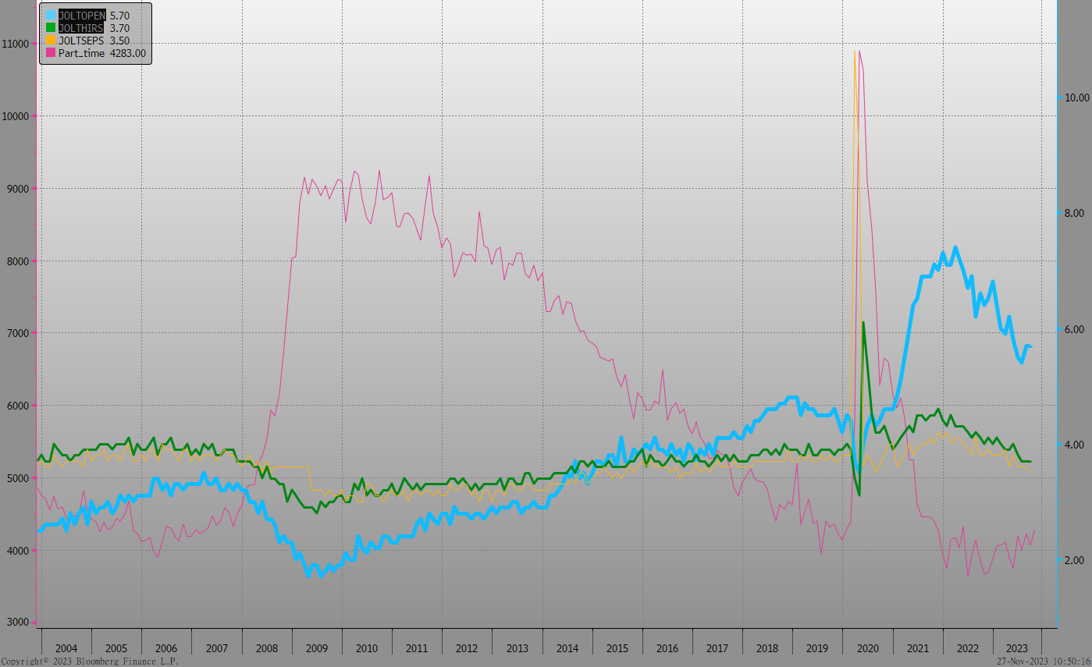
美國就業情況

Slide 13
美國新屋及成屋銷售

Slide 14
美國非農就業人數

Slide 15
經濟數據預報

Slide 16
市場展望
從利率走勢看，美債10y利率月線即將向下穿越季線，顯示短線趨勢偏跌，但有機會止跌，利率或先反彈到季線附近。債市氣氛已經不偏空。
在經濟數據方面，即將公布台灣第三季GDP數據，美國11月ISM製造業與服務業指數，10月美國新屋銷售與成屋待完成銷售。近期的美國10月份整體及核心CPI低於預期，且就業市場數據亦呈現放緩，債市對明年降息的預期增加。但是FED官員多再次強調目前討論降息言之過早，且通膨尚未回到2%附近，顯示政策利率需要維持在高檔一段時間，因此推估美債利率將由下跌轉為盤整。台債方面，受到美債利率偏跌影響，台債市場利率略呈下跌，然因RP成本未向下鬆動，交易商應不會過度追價。預估10y區間在1.26%~1.33%。利率交換市場，5年期利率區間在1.45%~1.60%。

